Slide 1
INTRODUCCIÓN A LAS REDES NEURONALES ARTIFICIALES
José J. Martínez P.
Septiembre 2026

Slide 2
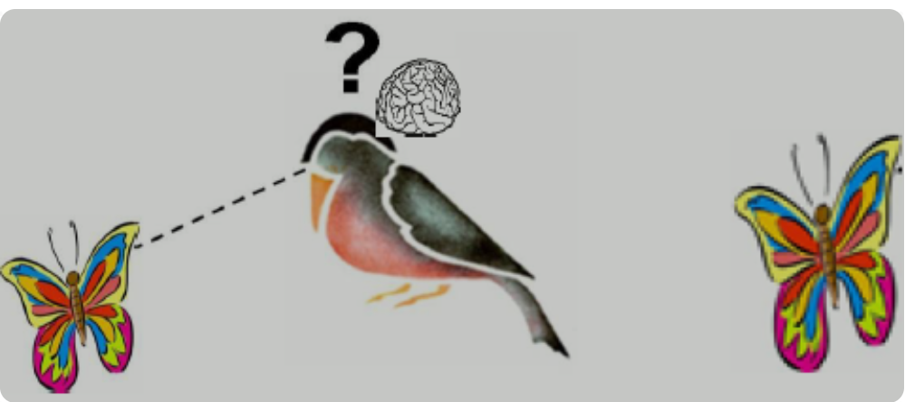
¿Qué es el aprendizaje?

Slide 3
¿Qué es el aprendizaje?
El modelo mental elimina detalles no pertinentes y enfatiza en los de interés.
Cambia su modelo mental, aprende de la experiencia.
Es posible solucionar problemas complejos simulando la forma en que lo hacen los animales?
Se desarrollaron las Redes Neuronales Artificiales, RNAs, modelo artificial y simplificado del cerebro.

Slide 4
¿Qué es el aprendizaje?
  Aprendizaje a partir del entorno
  Detección de patrones
  Ajuste del modelo mental
  Inspiración para Machine Learning

Slide 5
Historia de las RNAs
  1943 – McCulloch & Pitts
  1958 – Perceptrón (Rosenblatt)
  1969 – Minsky & Papert
  1980s – Backpropagation
  2005 – Hinton y Deep Learning

Slide 6
¿Qué es una Red Neuronal Artificial?
  Modelo matemático inspirado en el cerebro
  Clasificación y predicción
  Aprendizaje automático

Slide 7
Neurona Natural
  Dendritas (entrada)
  Soma
  Axón (salida)
  Sinapsis
  Umbral

Slide 8
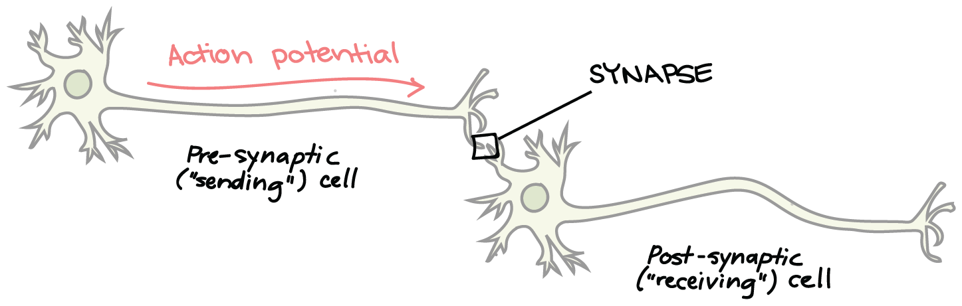

Slide 9
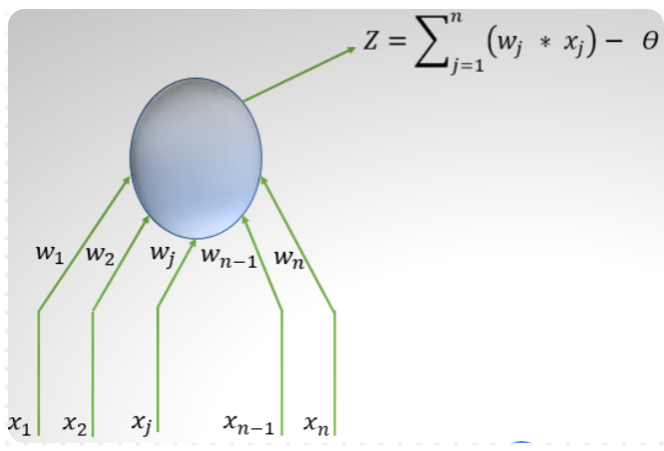

Neurona Artificial
  Entradas (X)
  Pesos (W)
  Umbral ($θ$)
  Z = W·X - $θ$

Slide 10
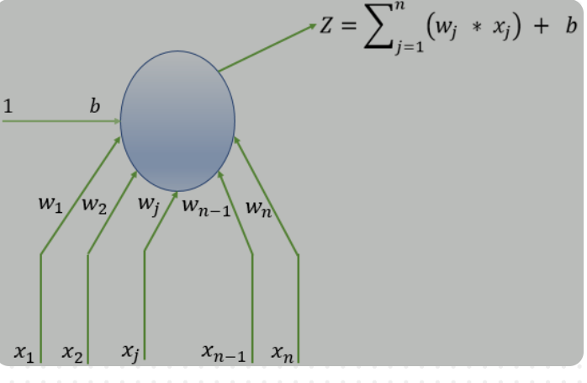

Neurona Artificial
Cambio de variable
  - $θ$ = b

Slide 11
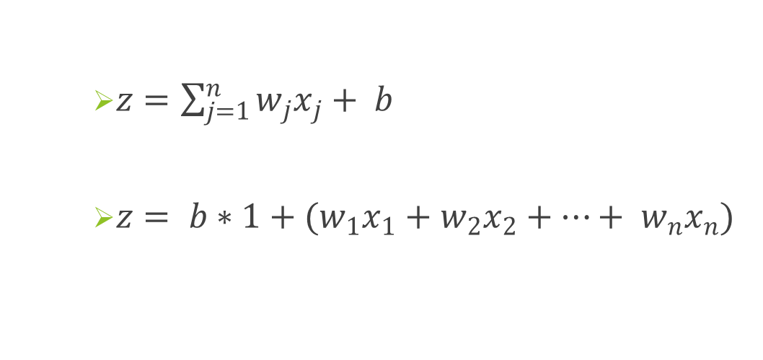
Neurona Artificial
    $z=\sum_{j=1}^{n}{w_{j}x_{j}}+ b$
    $z= b∗1+(w_{1}x_{1}+w_{2}x_{2}+…+ w_{n}x_{n})$

Slide 12
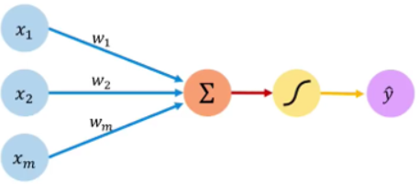
Funciones de Activación
  Función de activación
    Le da complejidad a la red

Slide 13
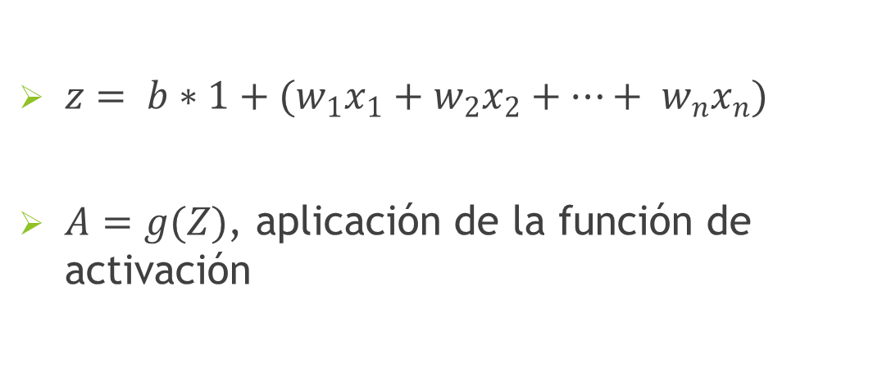
Funciones de Activación
    $z= b∗1+(w_{1}x_{1}+w_{2}x_{2}+…+ w_{n}x_{n})$
    $A=g(Z)$, aplicación de la función de activación

Slide 14
Funciones de Activación
  Paso unitario
  Sigmoide
  ReLU

Slide 15
Función Paso unitario
  Salida entre 0 y 1
  No derivable

Slide 16
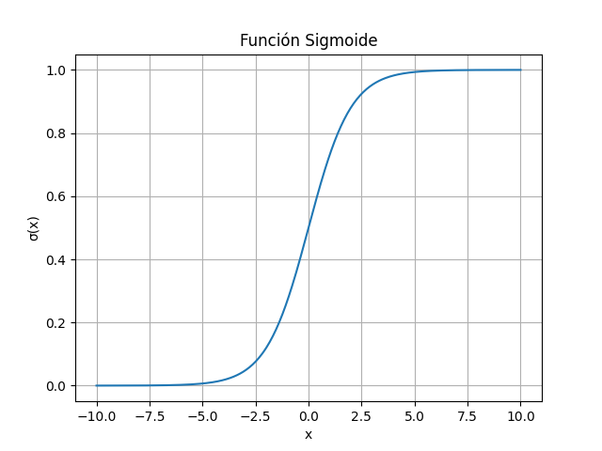
Función Sigmoide
  Salida entre 0 y 1
  Derivable

Slide 17
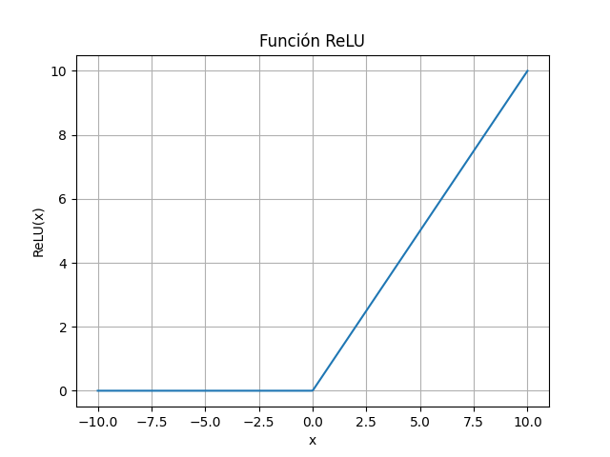
Función ReLU
  Muy usada en Deep
  Learning
  Evita gradientes
  pequeños
  En muchos casos se usa
  ReLu en las capas
  Internas y en la final Sigmoide

Slide 18
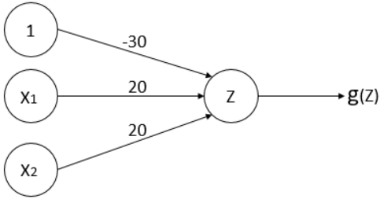
Ejemplos de clasificación
Compuerta AND, activación sigmoidal
X1 X2 b w1 w2 Z g(Z)

Slide 19
Ejemplos de clasificación
Compuerta OR, activación sigmoidal
X1 X2 b w1 w2 Z g(Z)

Slide 20
Generalización
  Underfitting
  Ajuste adecuado
  Overfitting
  División del data set: entrenamiento, validación, prueba

Slide 21
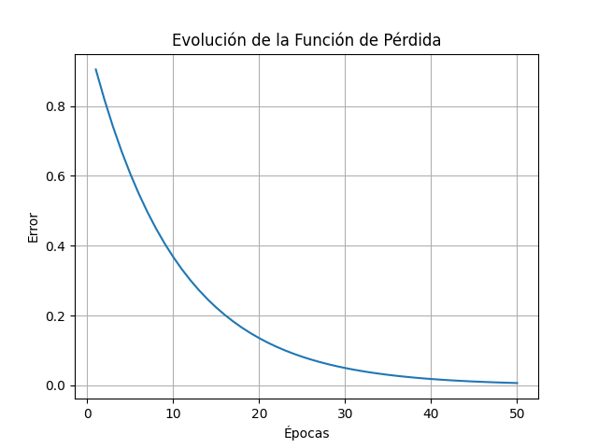

Evolución de la Pérdida
  Entrenamiento por
  épocas
  Reducción progresiva
  del error

Slide 22
Clasificación con RNAs
  Compuertas AND, OR, NOT
  Redes multicapa
  Importancia de los pesos

Slide 23
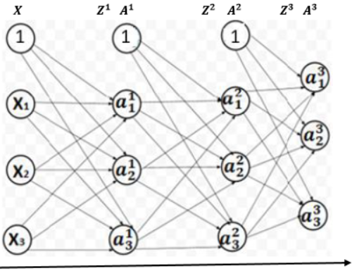
Propagación

Slide 24
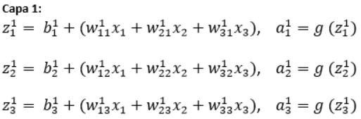

Propagación
$$Z^{(1)} = B^{1}+ \left(W^{\left(1\right)T}\right)X$$

Slide 25
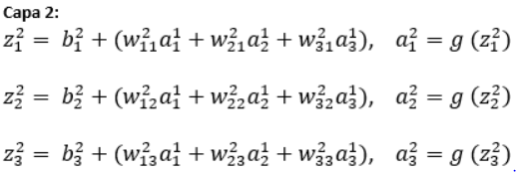

Propagación
$$Z^{\left(2\right)} = B^{2}+(W^{\left(2\right)T})A^{\left(1\right)}$$

Slide 26
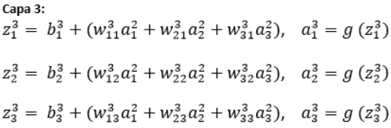

Propagación
$$Z^{(3)} = B^{3}+(W^{\left(3\right)T})A^{(2)}$$

Slide 27
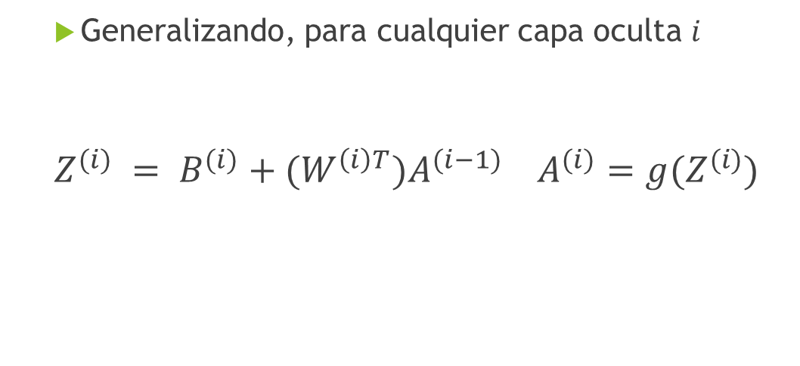
Propagación
  Generalizando, para cualquier capa oculta $i$
  $$Z^{(i)} = B^{(i)}+(W^{\left(i\right)T})A^{(i−1)} A^{(i)}=g(Z^{(i)})$$

Slide 28
Aprendizaje Supervisado
  Entradas X
  Rótulos Y
  Cálculo de error, función de pérdida
  Ajuste de pesos

Slide 29
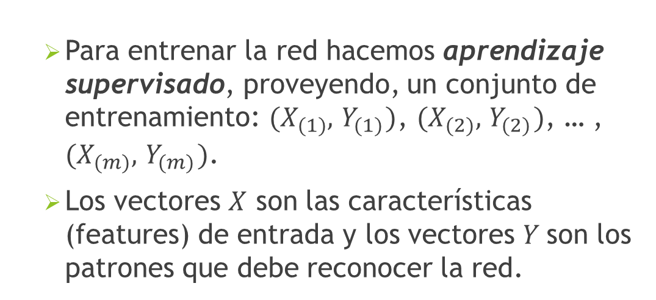
Aprendizaje supervisado
  Para entrenar la red hacemos aprendizaje supervisado, proveyendo, un conjunto de entrenamiento: $(X_{(1)},{ Y}_{(1)})$, $(X_{(2)},{ Y}_{(2)})$, … , $(X_{(m)},{ Y}_{(m)})$.
  Los vectores $X$ son las características (features) de entrada y los vectores $Y$son los patrones que debe reconocer la red.

Slide 30
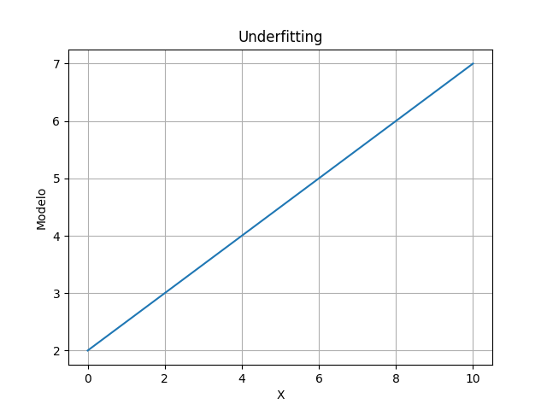
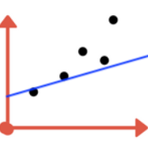
Underfitting
  Modelo demasiado
  simple

Slide 31
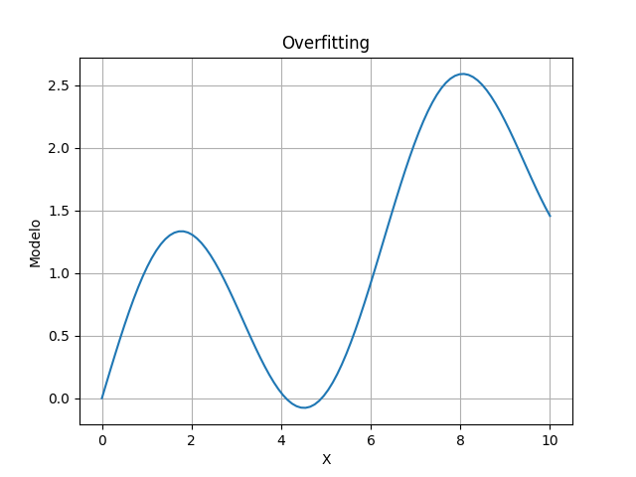
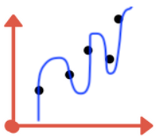
Overfitting
  Modelo demasiado
  complejo

Slide 32
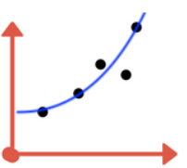
Aprendizaje generalizado
  Generaliza el concepto
  para cualquier predicción

Slide 33
Dataset MNIST
  28 x 28 pixeles
  784 características
  10 clases (0–9)
  10.000 ejemplos

Slide 34
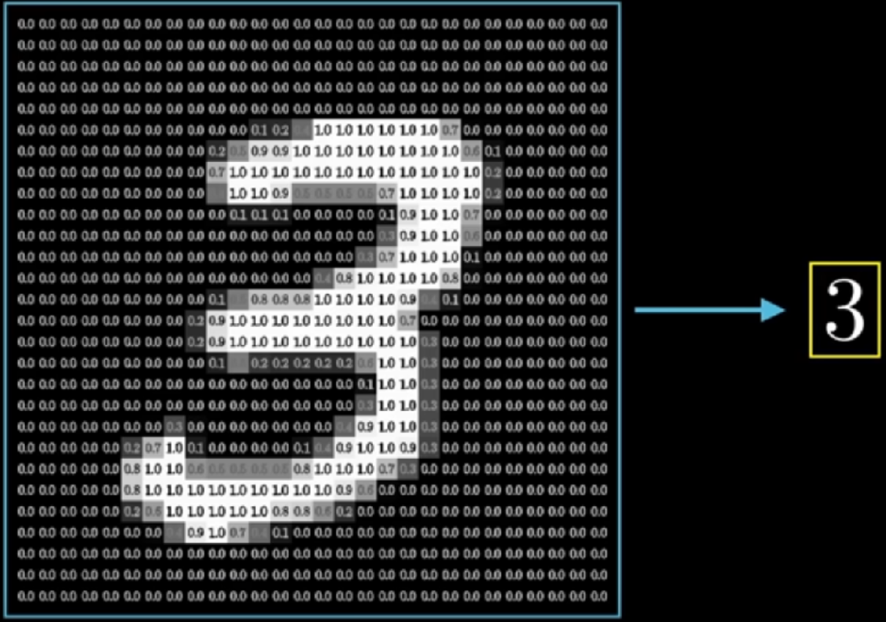
Dataset MNIST

Slide 35
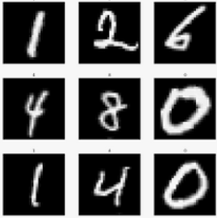
Dataset MNIST

Slide 36
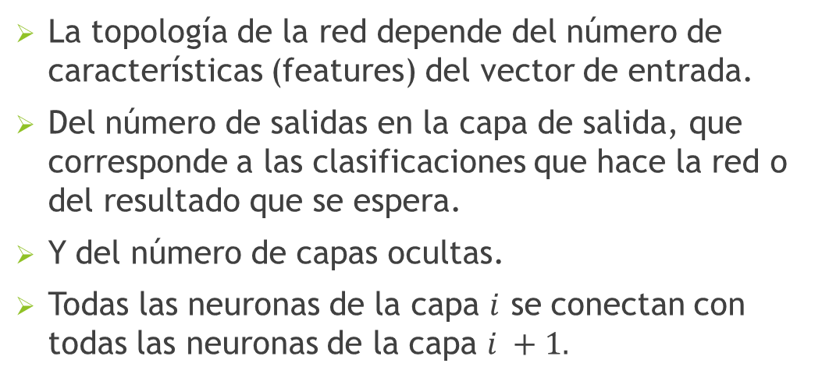
Aprendizaje
La topología de la red depende del número de características (features) del vector de entrada.
Del número de salidas en la capa de salida, que corresponde a las clasificaciones que hace la red o del resultado que se espera.
Y del número de capas ocultas.
Todas las neuronas de la capa $i$ se conectan con todas las neuronas de la capa $i +1.$

Slide 37
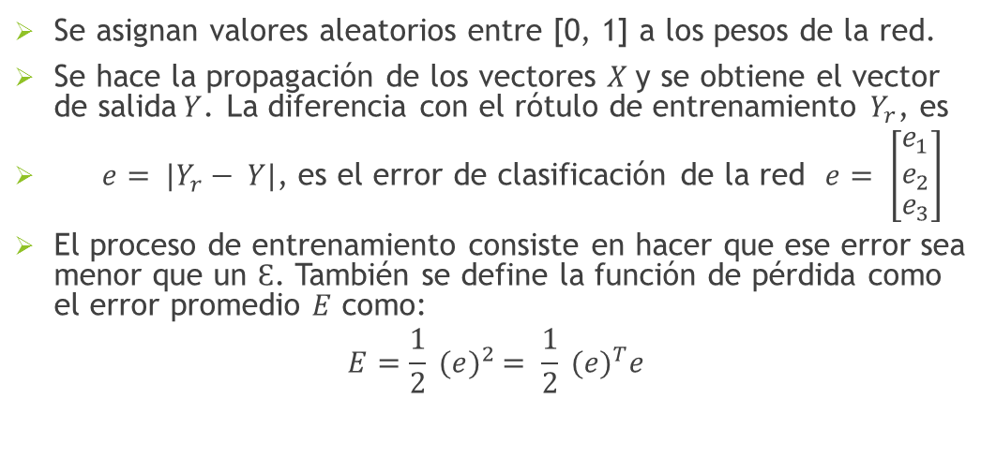
Aprendizaje
Se asignan valores aleatorios entre [0, 1] a los pesos de la red.
Se hace la propagación de los vectores $X$y se obtiene el vector de salida$Y$. La diferencia con el rótulo de entrenamiento $Y_{r}$, es
$e= |Y_{r}− Y|$, es el error de clasificación de la red $e= \left[\begin{aligned}\begin{matrix}e_{1} \\ e_{2}\end{matrix} \\ e_{3}\end{aligned}\right]$
El proceso de entrenamiento consiste en hacer que ese error sea menor que un $Ɛ$. También se define la función de pérdida como el error promedio $E$ como:
$$E=\frac{1}{2} {(e)}^{2} = \frac{1}{2} {(e)}^{T}e$$

Slide 38
Backpropagation
Solo se conoce el error en la última capa
Se minimiza el error en esa capa, se ajustan el vector de sesgo y la matriz de peso de esa capa.
Se sigue hacia las capas internas, se ajustan el vector de sesgo y la matriz de peso de cada capa, hasta la capa de entrada.
Esto es lo que se conoce como algoritmo de retropropagación o Backpropagation.

Slide 39
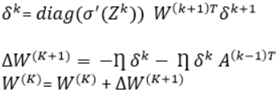
Descenso del Gradiente
  Uso de tasa de aprendizaje (η)
  Actualización iterativa
  Optimización del modelo

Slide 40
Función de pérdida
  Los datos en el aprendizaje supervisado, incluye la respuesta correcta Yr, rótulo, Optimización del modelo
  Notación
    m = número de ejemplos de entrenamiento.
    X = variable de entrada, es un vector con todas las características (features) del ejemplo.
    n = número de características (features) de la variable de entrada.

Slide 41
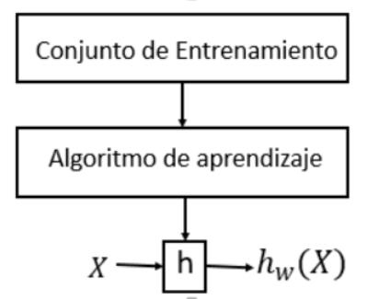
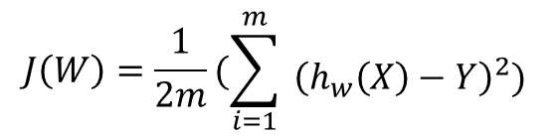
Función de pérdida
$$J\left(W\right)=\frac{1}{2m}(\sum_{i=1}^{m}{\begin{aligned}& \\ & {\left(h_{w}\left(X\right)−Y\right)}^{2}) \end{aligned}}$$

Slide 42
Deep Learning
  Múltiples capas ocultas
  Mayor capacidad de representación
  Aplicaciones modernas de IA

Slide 43
Función de Pérdida
  Error cuadrático medio
  Minimización del error promedio

Slide 44
Redes Convolucionales (CNN)
  Uso de filtros
  Detectores locales
  Clasificación de imágenes

Slide 45
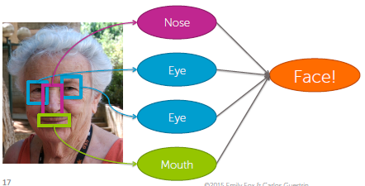
Redes Convolucionales (CNN)
Las colecciones de puntos localmente interesantes se combinan para construir clasificadores. Con DL se aprenden implícitamente estos rasgos (features).

Slide 46
Pooling
  Reducción de dimensionalidad
  Max pooling
  Conservación de rasgos importantes

Slide 47
Conclusiones
  Inspiración biológica
  Backpropagation es fundamental
  Deep Learning revoluciona la IA

Slide 48
Gracias

